Slide 1





Slide 2
认识常见的三大类岩石
Part 1

Slide 3
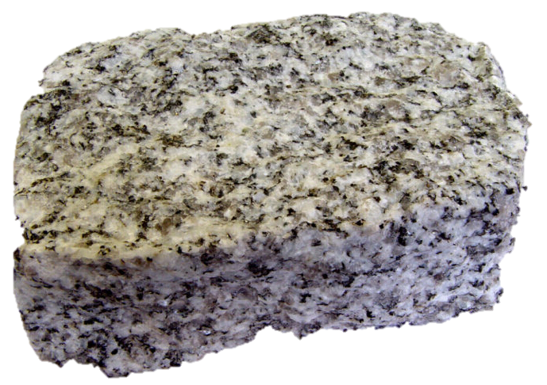
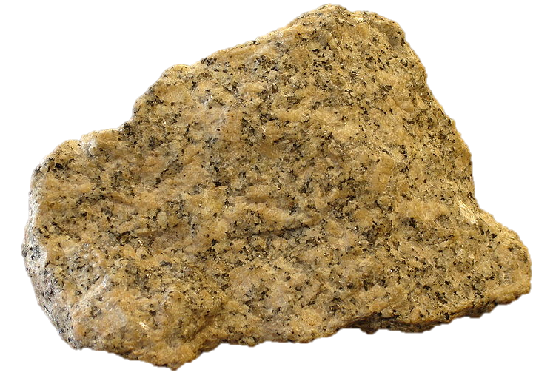
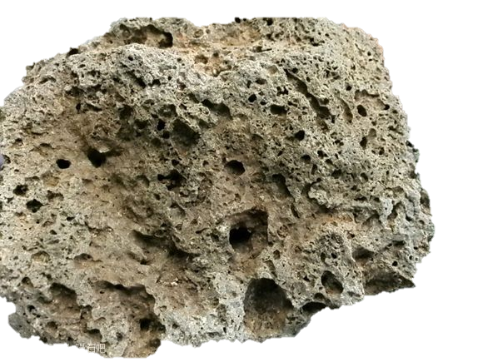
岩浆岩
花岗岩，是岩浆在地表以下形成的侵入型岩浆岩。肉眼可见矿物颗粒，一般是黄色带粉红的，也有灰白色的。质地坚硬，色泽美丽。
玄武岩，是一种喷出型岩浆岩。常见的多为黑色、黑褐或暗绿色。因其质地致密，它的比重较大。但也有的玄武岩由于气孔特别多，重量便减轻。

Slide 4
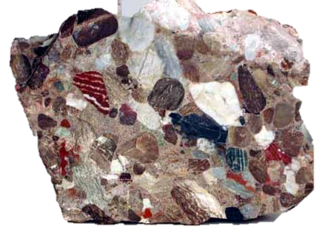
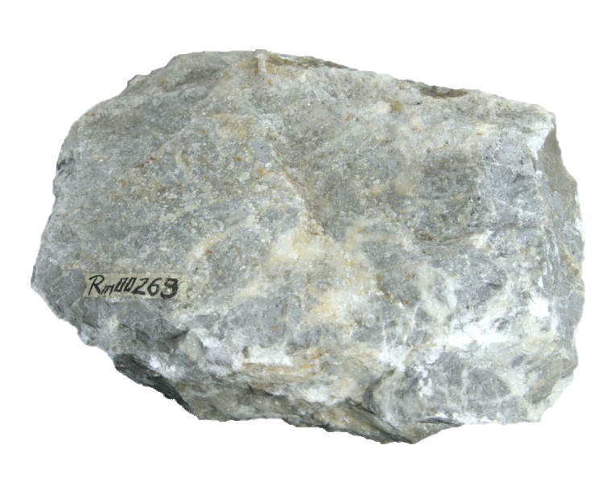
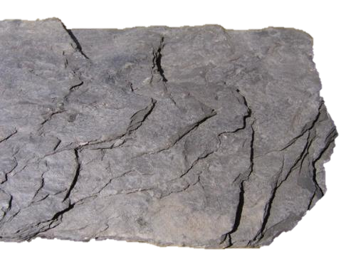
沉积岩
砾岩，由滚圆度较好的砾石、卵石胶结而成。
页岩形成于静水环境中，由黏土沉积经压力和温度形成。页岩中常含有化石。
石灰岩，主要在浅海环境下形成，由沉积的碳酸钙在失去水分之后，紧压胶结起来形成。

Slide 5
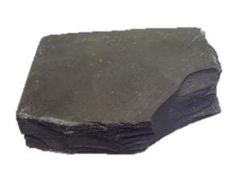
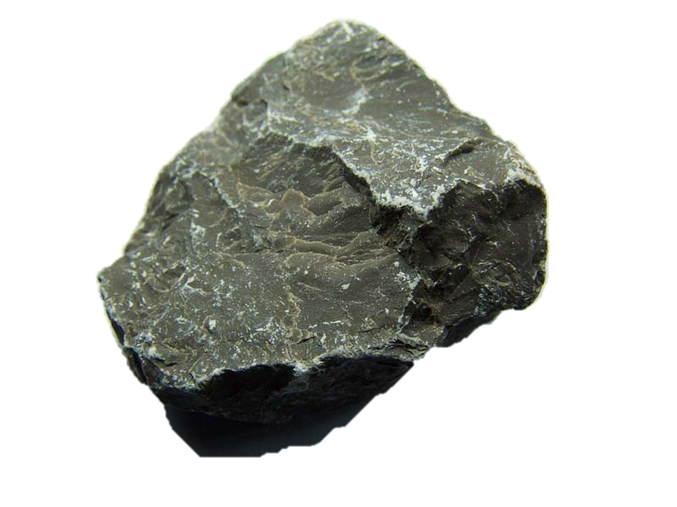
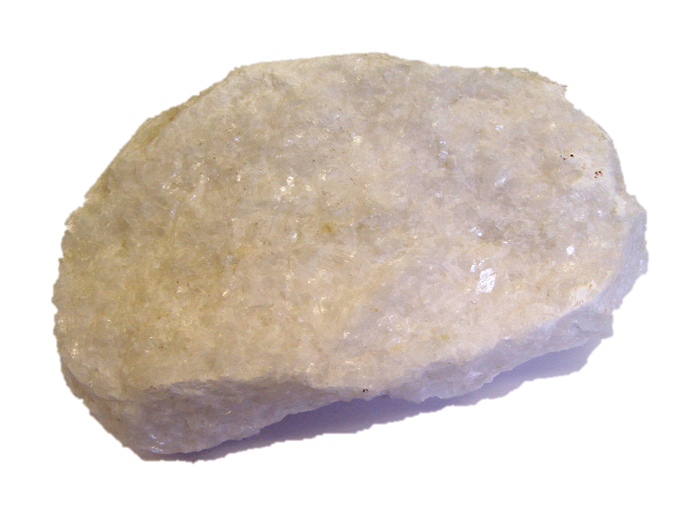
变质岩
板岩，具有板状结构，沿板理方向可以剥成薄片，颜色随其所含有的杂质不同而变化。
大理岩，由石灰岩变质而成，具有较强的透光性，通常呈白色和灰色。

Slide 6
常见的三大类岩石比较
岩石类型 | 岩石代表 |  | 岩石特点
岩浆岩 | 侵入型
 | 喷出型
沉积岩
变质岩
花岗岩
结晶颗粒较大
玄武岩
常有气孔构造
石灰岩、砾岩、页岩
常含有化石和层理结构
大理岩、板岩
有结晶结构，定向构造

Slide 7
岩石圈的物质循环过程
Part 2

Slide 8
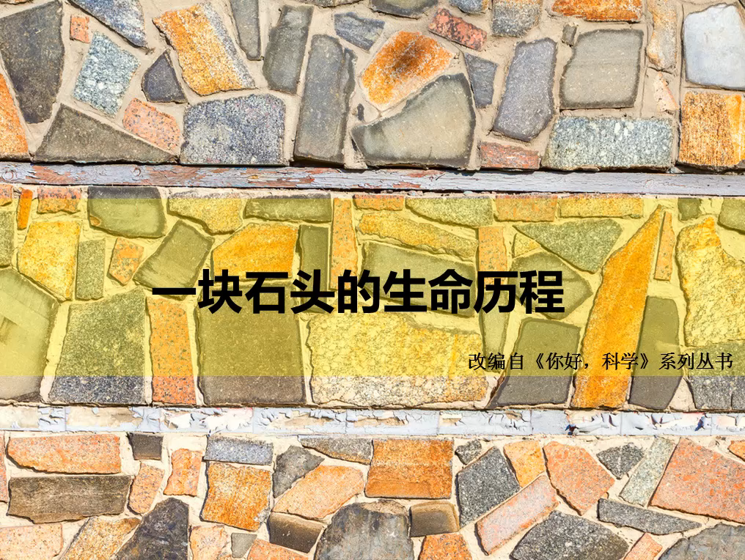
活动一：观看视频，尝试记录“石头”的生命过程
仔细观看视频中的内容，重点关注“石头”生命过程中的各种变化，并记录关键词。

Slide 9
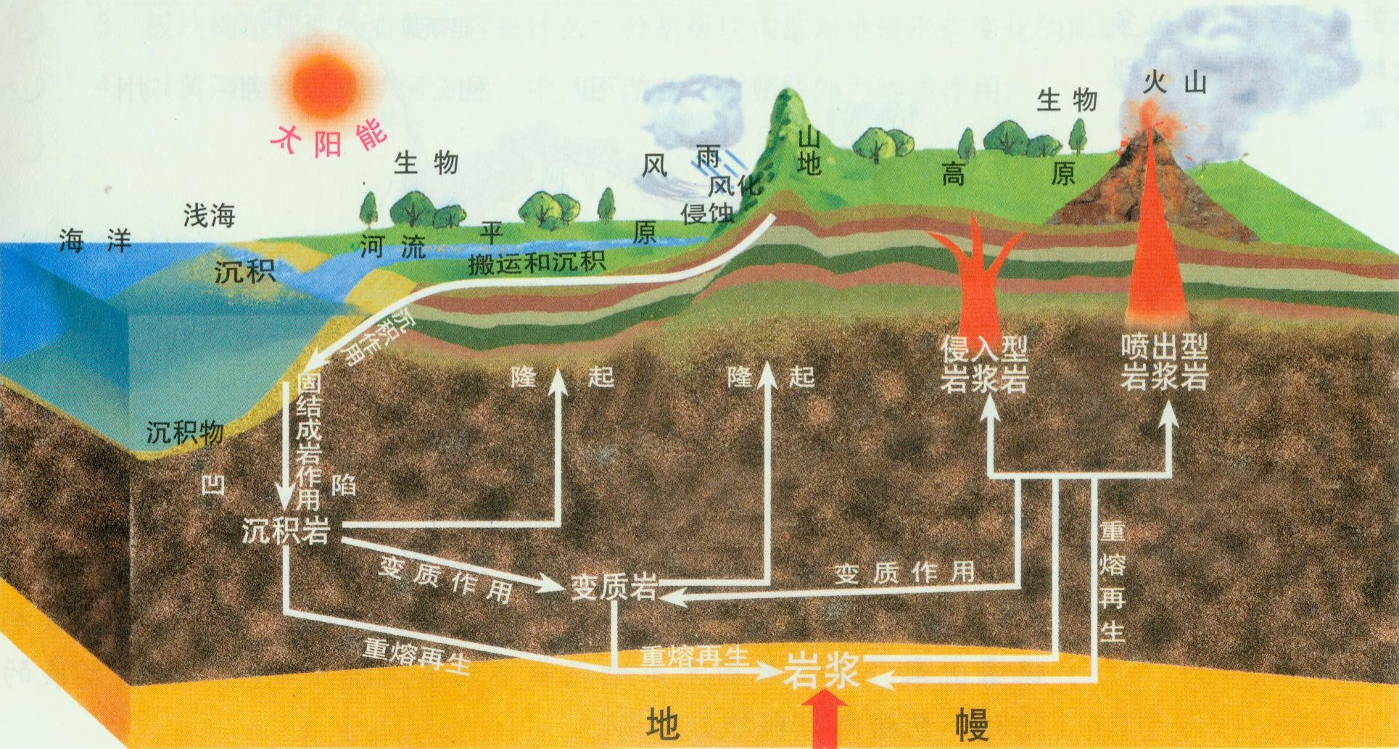
活动二：学以致用，完成“岩石圈物质循环关系网图”
岩石圈的物质循环示意图
请回忆视频中的相关内容，并参照《岩石圈的物质循环示意图》，填写“岩石圈物质循环关系网图”中空白的部分。

Slide 10
风化、侵蚀、搬运、沉积
⑤
沉积物
喷出型
固结成岩
⑥
⑤
隆起
④
沉积岩
侵入型
②
岩浆喷出
⑤
⑧
③
岩浆侵入
重熔再生
变质作用
⑦
⑧
变质岩
岩浆岩
⑦
⑦
①
岩浆活动
岩 浆
岩石圈的物质循环关系网图

Slide 11
活动三：善于发现， 探寻岩石圈各种微妙关系
⑤
沉积物
喷出岩
⑥
⑤
④
沉积岩
侵入岩
②
⑤
⑧
③
①岩浆岩只能由岩浆形成
②所有岩石都能变成岩浆
③变质岩与沉积岩能相互
转化
⑦
⑧
变质岩
岩浆岩
⑦
⑦
①
岩 浆

Slide 12
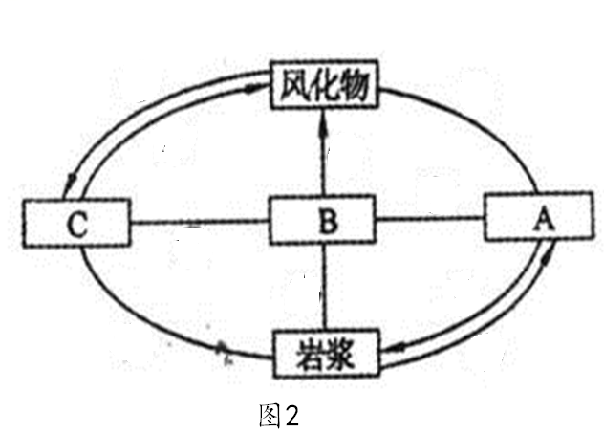
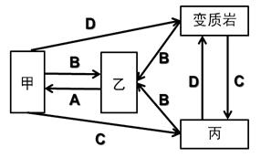
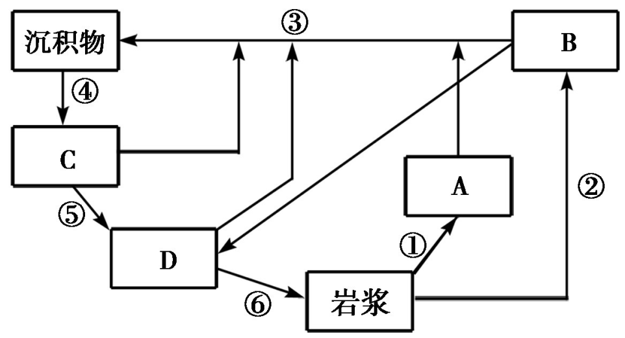
活动四：举一反三，巧解 “岩石圈物质循环变式图”
图1
图2
图3

Slide 13
活动四：举一反三，巧解 “岩石圈物质循环变式图”
岩浆岩
岩 浆
沉积岩
图1

Slide 14
活动四：举一反三，巧解 “岩石圈物质循环变式图”
沉积岩
变质岩
岩浆岩

Slide 15
活动四：举一反三，巧解 “岩石圈物质循环变式图”
喷出岩
沉积岩
侵入岩
变质岩
图3

Slide 16
探究地壳运动的先后顺序
Part 3

Slide 17

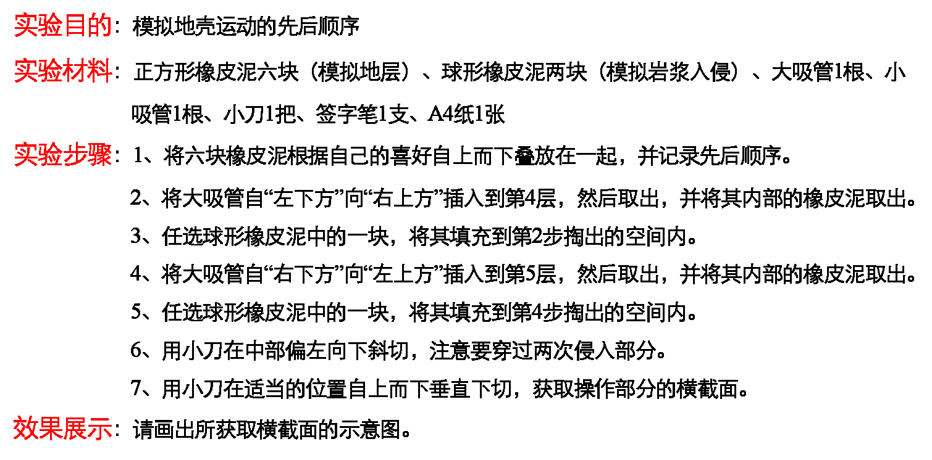
活动五：动手操作，模拟地壳活动、探究先后顺序

Slide 18

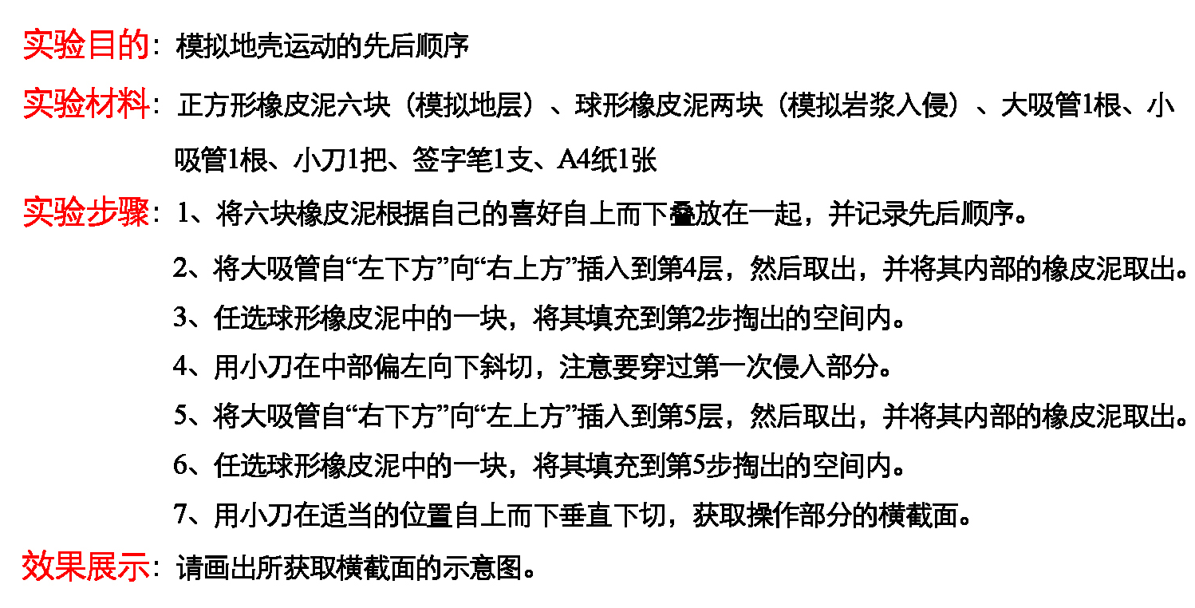
活动五：动手操作，模拟地壳活动、探究先后顺序

Slide 19

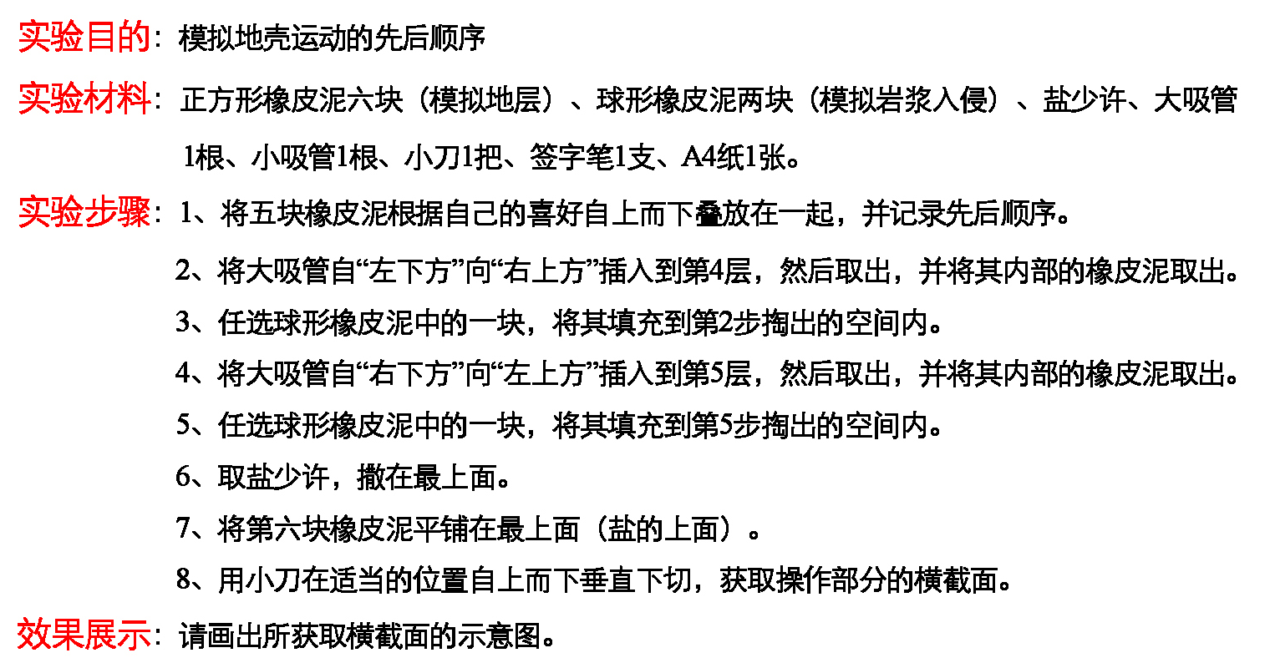
活动五：动手操作，模拟地壳活动、探究先后顺序

Slide 20
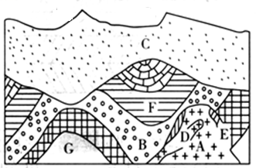
活动六：小试牛刀，判读地壳运动的先后顺序
该图为某地地质剖面图，其中C为沉积物，B、F、G为沉积岩，A、D为不同时期的岩浆岩，E为变质岩。据此回答问题。
C
图中各类岩石形成的顺序由早到晚排序正确的是 （ ）
A、A、D、G、B、F B、B、E、D、A、F
C、G、B、A、E、D D、G、F、B、D、A

Slide 21
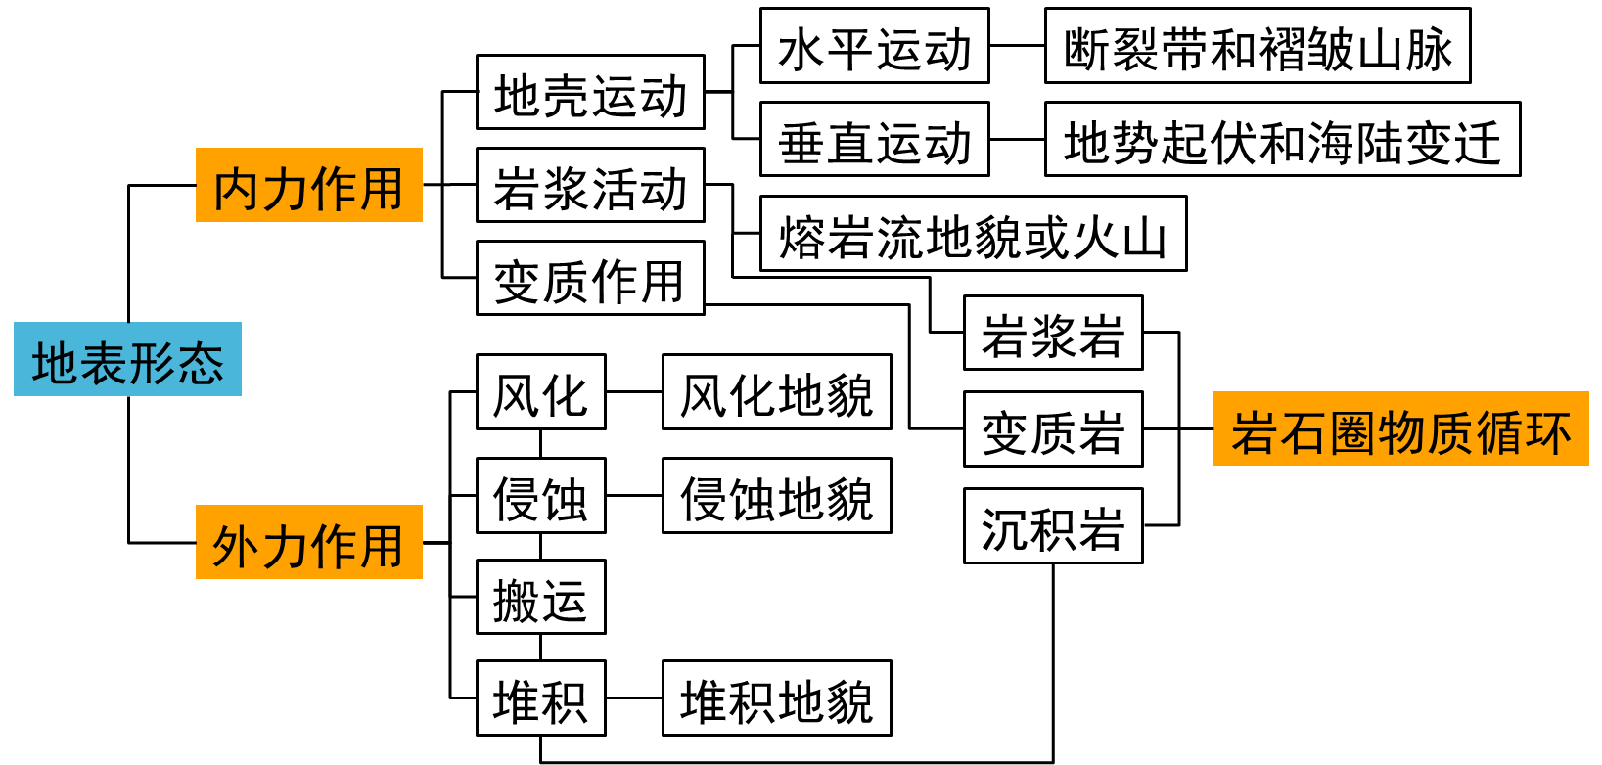
知识结构

